Slide 1
第43讲 “列表-详情”显示方式

Slide 2
本章学习目标：
掌握列表-详情切换的显示模式
掌握数据处理的基本方式

Slide 3
列表-详情显示模式
列表-详情，是应用最常见的数据显示方式：
以列表的形式显示全部记录的若干字段内容。
当点击某一项时，弹出另外界面显示该项的详细信息。
“列表-详情”模式适合场景
  有外键约束的多表信息
  含有众多字段的单表

Slide 4
相关知识
利用适配器绑定ListView或GridView显示数据
获取点击的item对应信息
利用Intent传递参数调用详情activity
数据查询

Slide 5
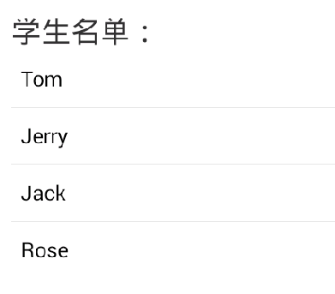
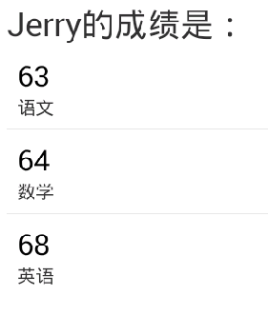
例子

Slide 6
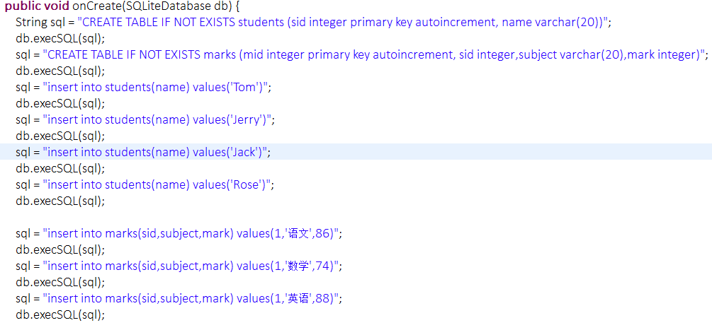
SQLiteOpenHelper
初始化数据

Slide 7
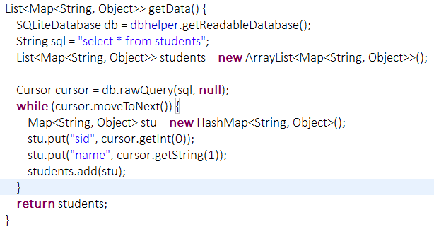
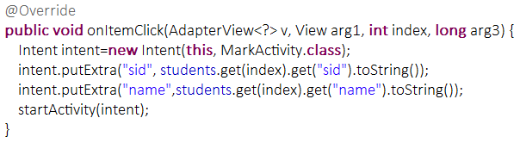

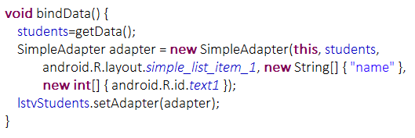
列表
主界面

Slide 8
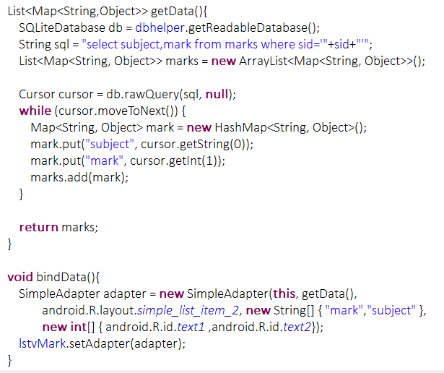
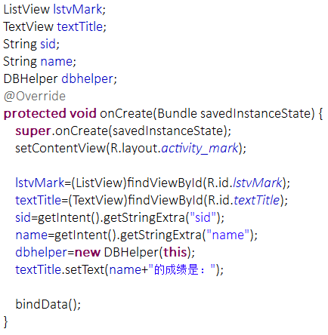
详情
成绩界面

